Slide 1
Орбита
Атмосфера
Спутник
Солнце
Ось
Год
Сутки
Планета
Звезда
Огромный газовый шар, излучающий собственный свет

Slide 2
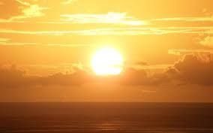
Орбита
Атмосфера
Спутник
Солнце
Ось
Год
Сутки
Планета
Звезда
Ближайшая к Земле звезда, центр Солнечной системы

Slide 3
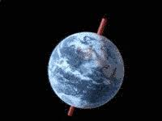
Орбита
Атмосфера
Спутник
Солнце
Ось
Год
Сутки
Планета
Звезда
Воображаемая линия, вокруг которой вращается планета

Slide 4
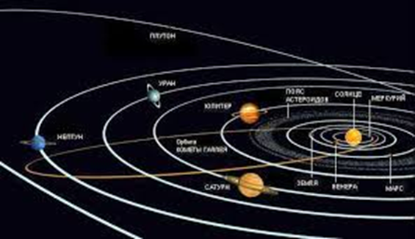
Орбита
Атмосфера
Спутник
Солнце
Ось
Год
Сутки
Планета
Звезда
Путь, по которому двигается небесное тело

Slide 5
Орбита
Атмосфера
Спутник
Солнце
Ось
Год
Сутки
Планета
Звезда
Большое небесное тело, которое вращается вокруг Солнца и светит отраженным светом

Slide 6
Орбита
Атмосфера
Спутник
Солнце
Ось
Год
Сутки
Планета
Звезда
Время, за которое планета совершает полный оборот вокруг своей оси

Slide 7
Орбита
Атмосфера
Спутник
Солнце
Ось
Год
Сутки
Планета
Звезда
Время, за которое планета совершает полный оборот вокруг Солнца

Slide 8
Орбита
Атмосфера
Спутник
Солнце
Ось
Год
Сутки
Планета
Звезда
«Оболочка» планеты, образованная газами

Slide 9
Орбита
Атмосфера
Спутник
Солнце
Ось
Год
Сутки
Планета
Звезда
Небесное тело, которое вращается вокруг планеты

